Slide 1
Análise de dados de seguro saúde dos eua
from: kaggle

Slide 2
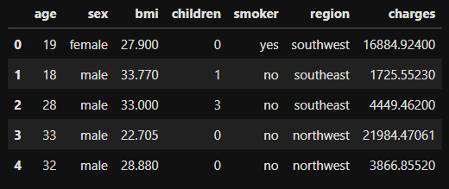
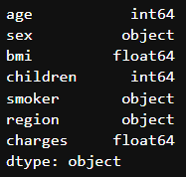
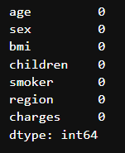
Identificando os dados
Dataframe
Colunas e tipo de dados
Sem dados faltantes

Slide 3




Análise
Quantos homens e mulheres?
Qual a proporção de fumantes?

Slide 4
Análise
Olhando inicialmente os dados, percebemos que não há uma diferença considerável entre a quantidade de homens e mulheres;
Aproximadamente 80% dos indivíduos são não fumantes, enquanto 20% são fumantes;
Ao todo são 1.338 indivíduos no Dataframe;
Vamos analisar a dispersão das idades…

Slide 5
Dispersão de Idades
IDADES
Parâmetros | Todo o DF | Masculino | Feminino
Quantidade | 1.338 | 676 | 662
Média | 39,21 | 38,92 | 39,50
Desvio padrão | 14,05 | 14,05 | 14,05
Mínimo | 18,00 | 18,00 | 18,00
Percentil (25%) | 27,00 | 26,00 | 27,00
Percentil (50%) | 39,00 | 39,00 | 40,00
Percentil (75%) | 51,00 | 51,00 | 51,00
Máximo | 64,00 | 64,00 | 64,00

Slide 6
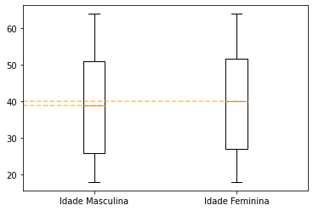
Dispersão de Idades
A mediana das idades, tanto masculina quanto feminina, ficam em torno de 40 anos. Ademais podemos observar, junto da tabela anterior, que não há muita diferença entre homens e mulheres em relação às idades.

Slide 7
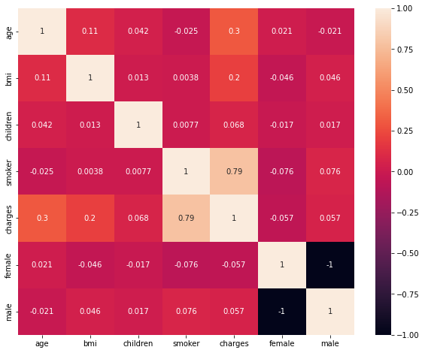
Verificando a correlação entre as variáveis do DF
Podemos observar que a maior correlação está entre ser fumante e o custo do seguro saúde.
Idade (‘age’) e Massa Corpórea (‘BMI’) apresentaram valores superiores às demais variáveis, apesar desses valores não serem tão significativos. Vamos investigá-los.

Slide 8
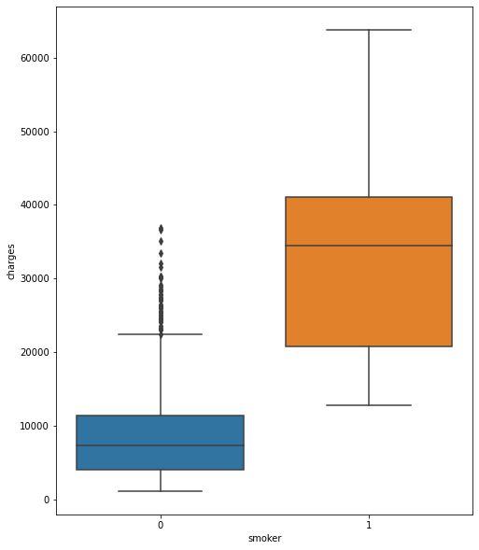
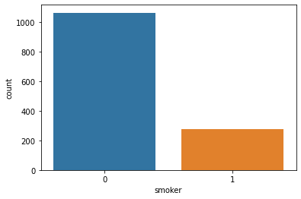
Analisando o impacto de ser fumante no custo
Podemos perceber claramente a diferença nos custos de fumantes vs. não fumantes, apesar de haver algumas pessoas não fumantes que pagam um custo acima do normal pelo seguro saúde, como mostra o gráfico.
Mesmo a quantidade de não fumantes sendo 4 vezes maior que a quantidade de fumantes

Slide 9
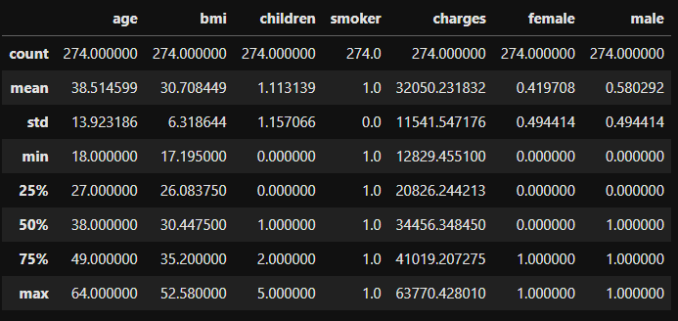
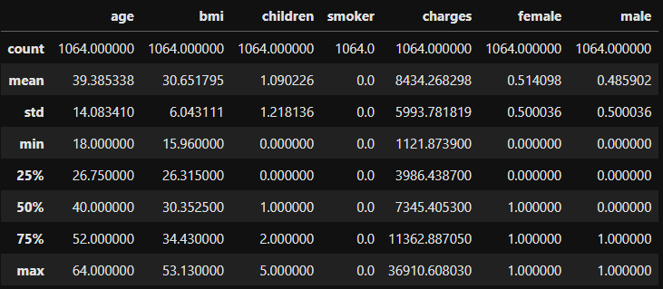
Analisando o impacto de ser fumante no custo
Fumantes
Não Fumantes
Se observarmos as colunas ‘charges’ (valores), vemos que ela é a única que muda expressivamente em relação a ser ou não ser fumante, ao passo em que as demais parecem não ser muito afetadas de uma tabela para a outra.

Slide 10
Vamos observar como as demais variáveis se comportam com a visualização de ser ou não fumante no próximo slide

Slide 11
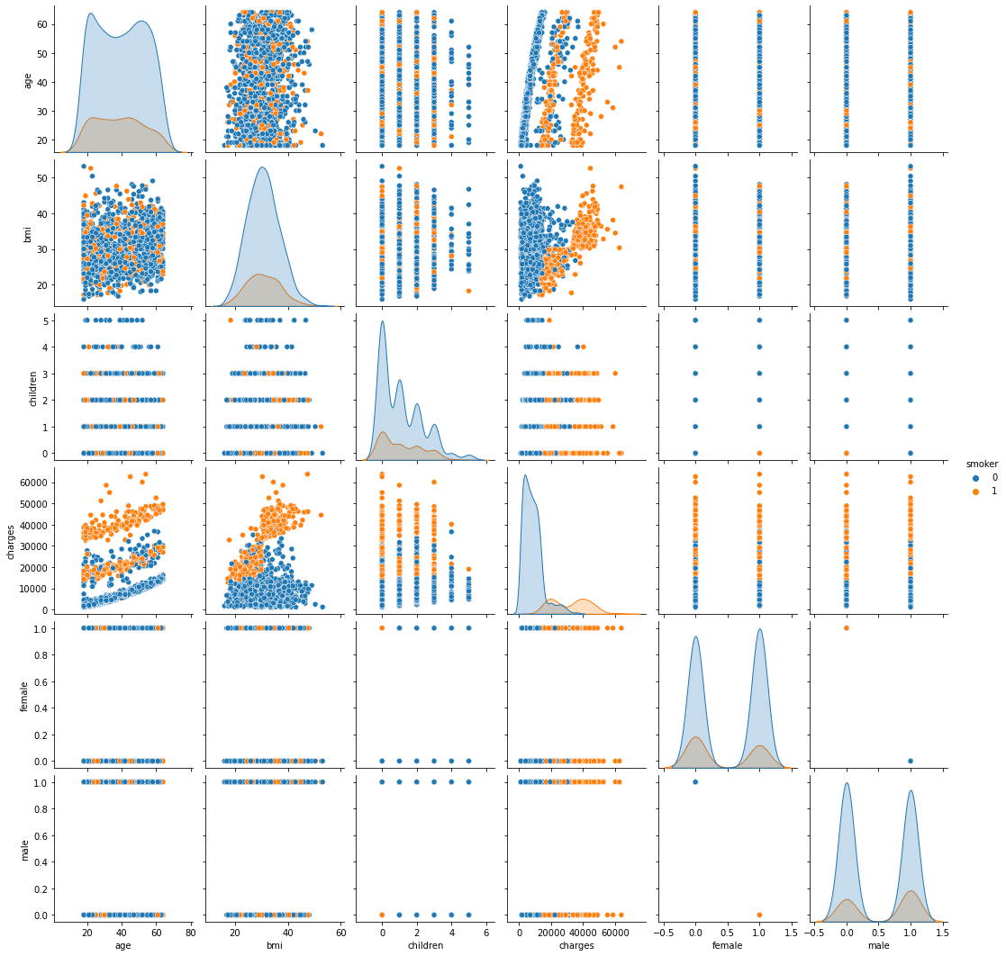

Slide 12
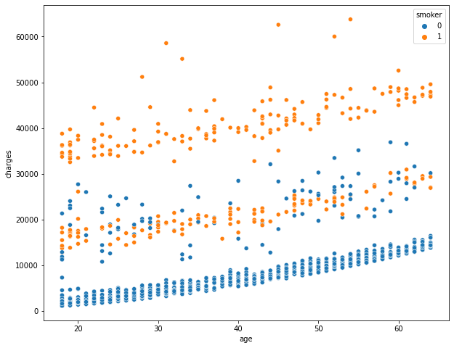
Vamos observar alguns gráficos relevantes
O gráfico de custo vs. idade mostra como a idade também influencia no aumento dos preços de seguro. Neste gráfico conseguimos observar bem os outliers não fumantes que pagam um valor acima do normal pelo seguro.

Slide 13
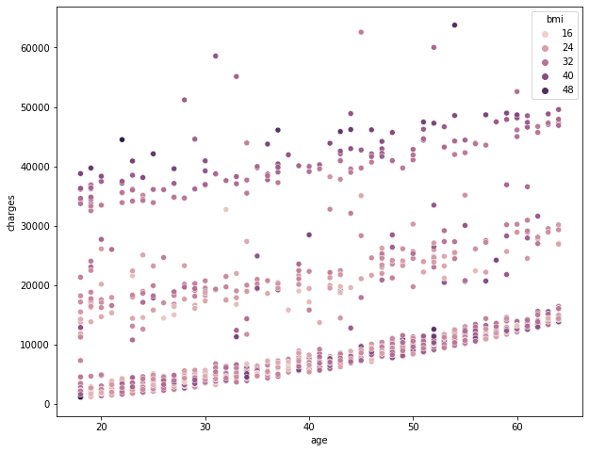
Vamos observar alguns gráficos relevantes
Alterando a visualização de fumante ou não fumante para Índice de Massa Corpórea (BMI), podemos observar que há uma grande dispersão nos dados, o que está de acordo com o que observamos no início, de que a relação entre custo e BMI existe, apesar de baixa.

Slide 14
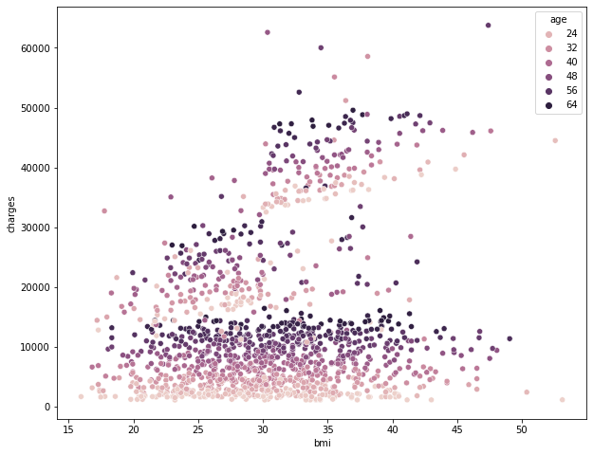
Vamos observar alguns gráficos relevantes
Ao invertermos a visualização para idade, e colocarmos a massa corpórea BMI no eixo X, fica mais fácil observar que, para a maior parte das pessoas, não há uma relação linear entre custo do seguro e BMI, mas para algumas, parece haver um cluster em que, conforme BMI aumenta, o custo do seguro também aumenta. Quem são essas pessoas?

Slide 15
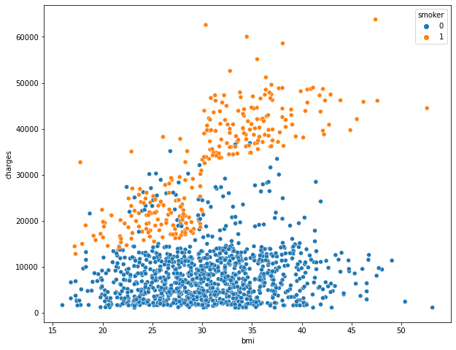
Vamos observar alguns gráficos relevantes
A partir destes últimos gráficos que observamos em conjunto, conseguimos inferir que: o custo do seguro tende a aumentar com a idade, independente do indivíduo ser ou não fumante. O BMI não parece interferir no custo do seguro, desde que o indivíduo não fume, caso o indivíduo seja fumante, BMI parece ter uma correlação com o custo.

Slide 16
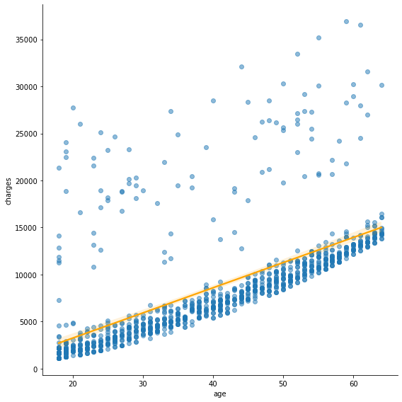
Observando relação de linearidade
A partir do gráfico de custo vs. idade, plotando apenas os não fumantes, vamos tentar identificar se há uma relação forte de linearidade entre os pontos do gráfico e a linha ajustada a partir da biblioteca do sklearn em Python.

Slide 17
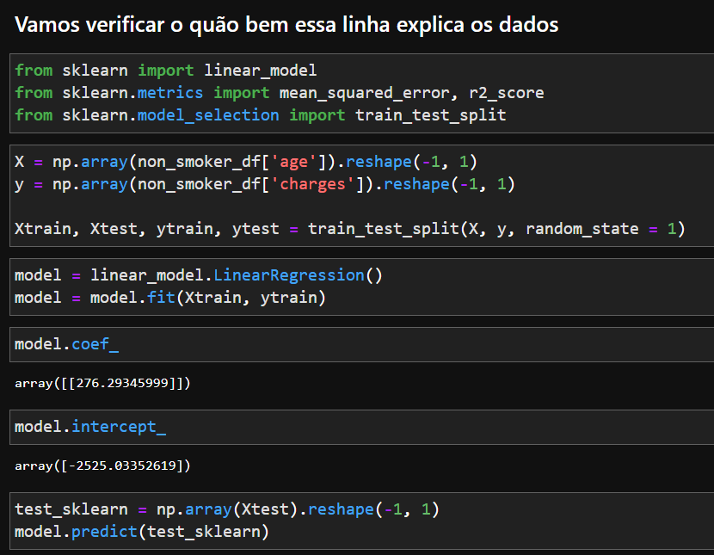
Verificando se há uma relação linear

Slide 18
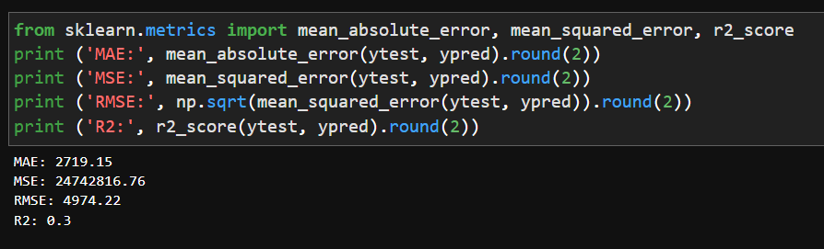
Analisando os parâmetros
Como nosso parâmetro principal para analisar a relação, o R2, foi muito baixo (0 - 1), podemos dizer que a linha que traçamos em cima dos pontos do último gráfico não é uma explicação muito boa. Portanto não é, exatamente, uma relação linear entre custo e idade, como era de se esperar e foi visto anteriormente.

Slide 19
Conclusões
Pudemos observar uma forte relação entre os custos do seguro saúde e o fato de ser ou não fumante;
Não há diferença significativa de custo entre homens e mulheres;
Massa corporal (BMI) não é um fator significativo caso o indivíduo não seja fumante, mas passa a ser significativo caso ele seja;
No geral, os custos tendem a aumentar com a idade para todos os indivíduos;

